Slide 1

智慧手語手套
2019 PROJECT CCLab
指導教授 —— 林仲志
B0529002 錢泓瑞
B0529016 張盛翔
B0544101 鄭博凡

Slide 2


ONTENTS
專題進度
1
Project progress
問題與回復
2
Question and answer
現場DEMO
3
Live DEMO

Slide 3

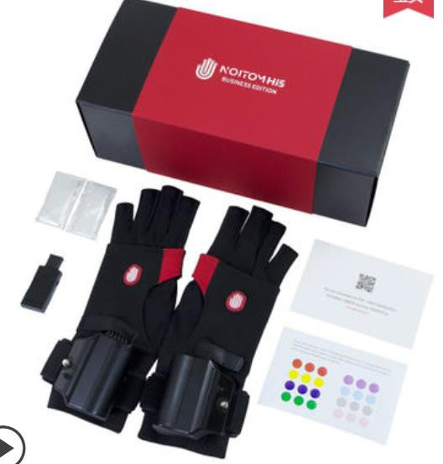

HI5 VR GLOVE

Slide 4

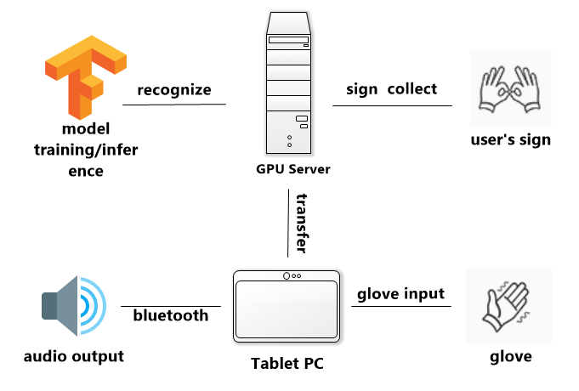
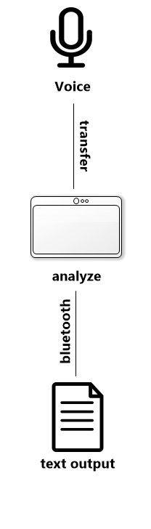
System Architecture
01
02
03

Slide 5


1
專題進度

Slide 6
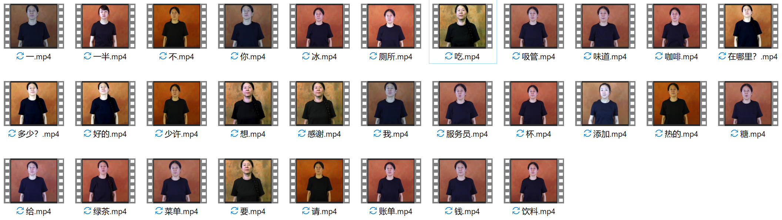
Vocabulary List

Slide 7
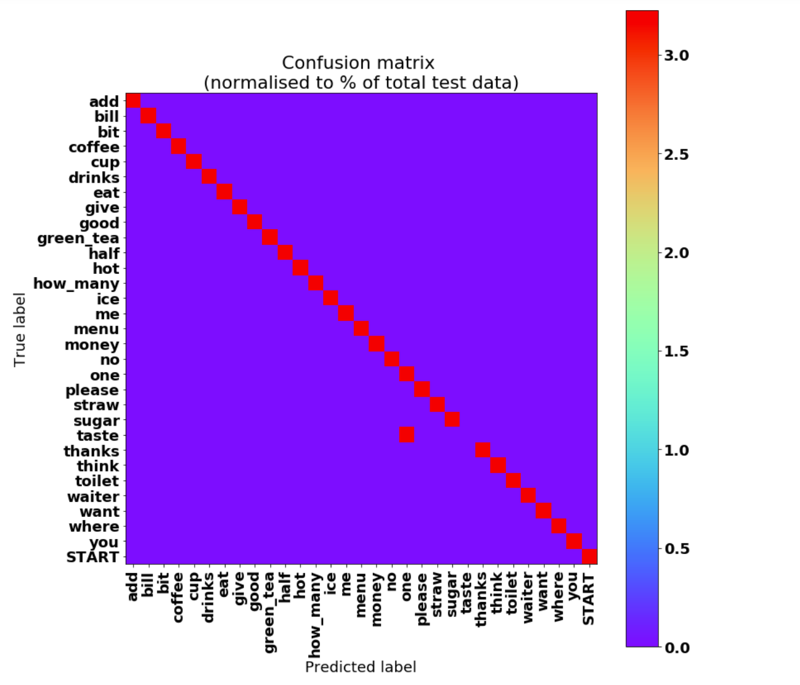

Slide 8
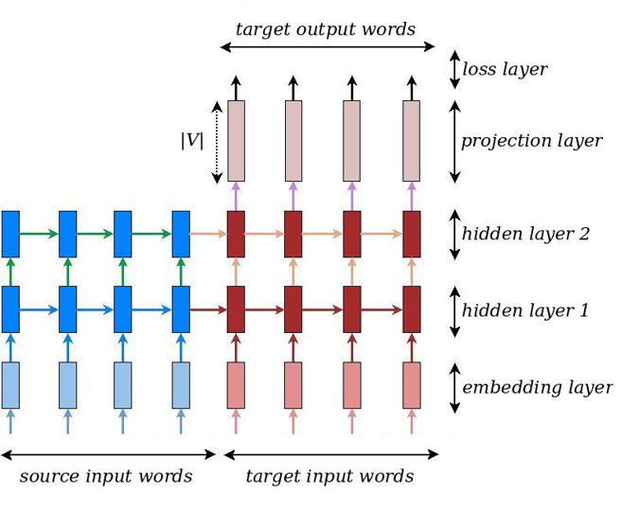
Training
SSH -> Linux server
ftp: file transfer
Tf-nightly
two-layer RNN
recurrent unit: LSTM
12000 steps
12000 steps

Slide 9
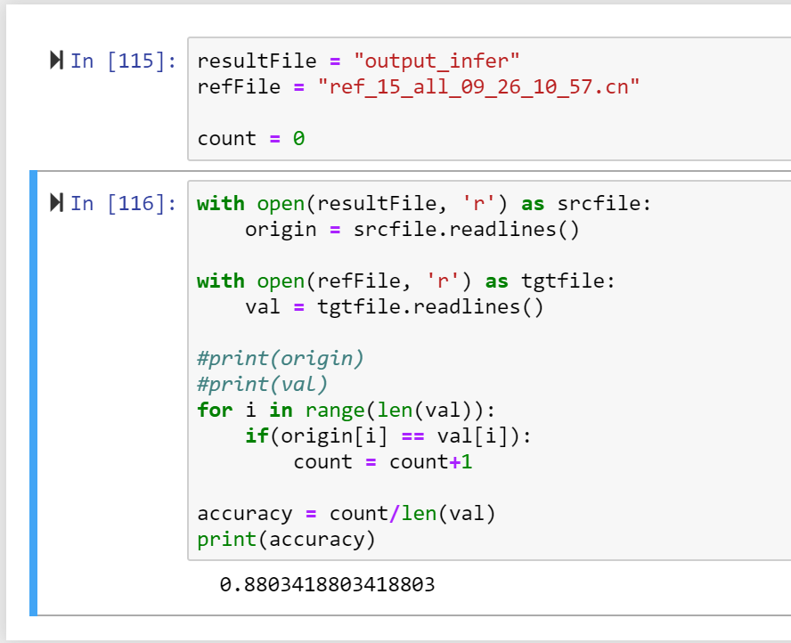
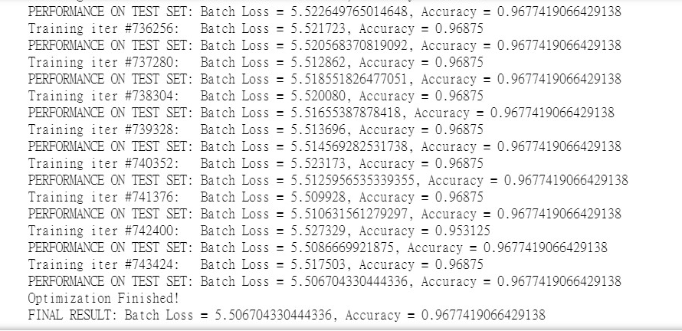
Testing
動態手語 Accuracy 理論值達到 96%

Slide 10

2
問題與回復

Slide 11
簡報問題答復一
Question：
增加sampling rate实现动态手语识别
2. 增加资料量（测试对象）
64times/seconds
3個人*30個動作*10次*2秒*64筆數據 = 115200筆

Slide 12
簡報問題答復二
Question：
手語手套是否適合大多數群體使用（適用性）

Slide 13
簡報問題答復三
Question：
手語手套相比市面上採用影像辨識技術real time 語言翻譯app，有何優勢

Slide 14


 | gopro | 手語手套
訓練難度 (input 個數) | 照片解析度多 | 42
訓練難度 (特徵值處理) | convelution+pooling | 直接輸入
訓練難度 (訓練速度) | 慢 | 快
辨識速度 | 慢 | 快(1s不到)
價格 | 300美金 | 999美金

Slide 15
簡報問題答復四
Question：
判讀的手語詞庫可以實際用於哪些情境

Slide 16
能夠較好地辨識靜態以及動態的手語，可以滿足一些基本日常生活的需求（例如：可以去咖啡廳用手語點一杯咖啡，或者向路人詢問最近的捷運站怎麼走）

Slide 17
3
現場DEMO

Slide 18

T
H
A
N
K
S

